Slide 1
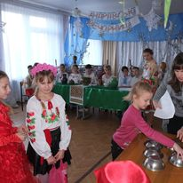
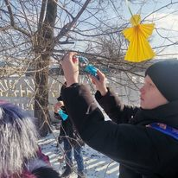
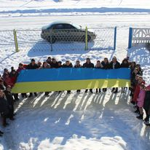
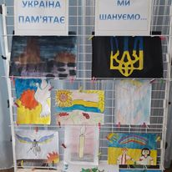
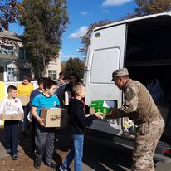
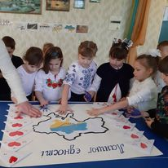
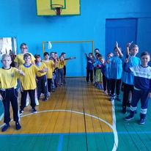
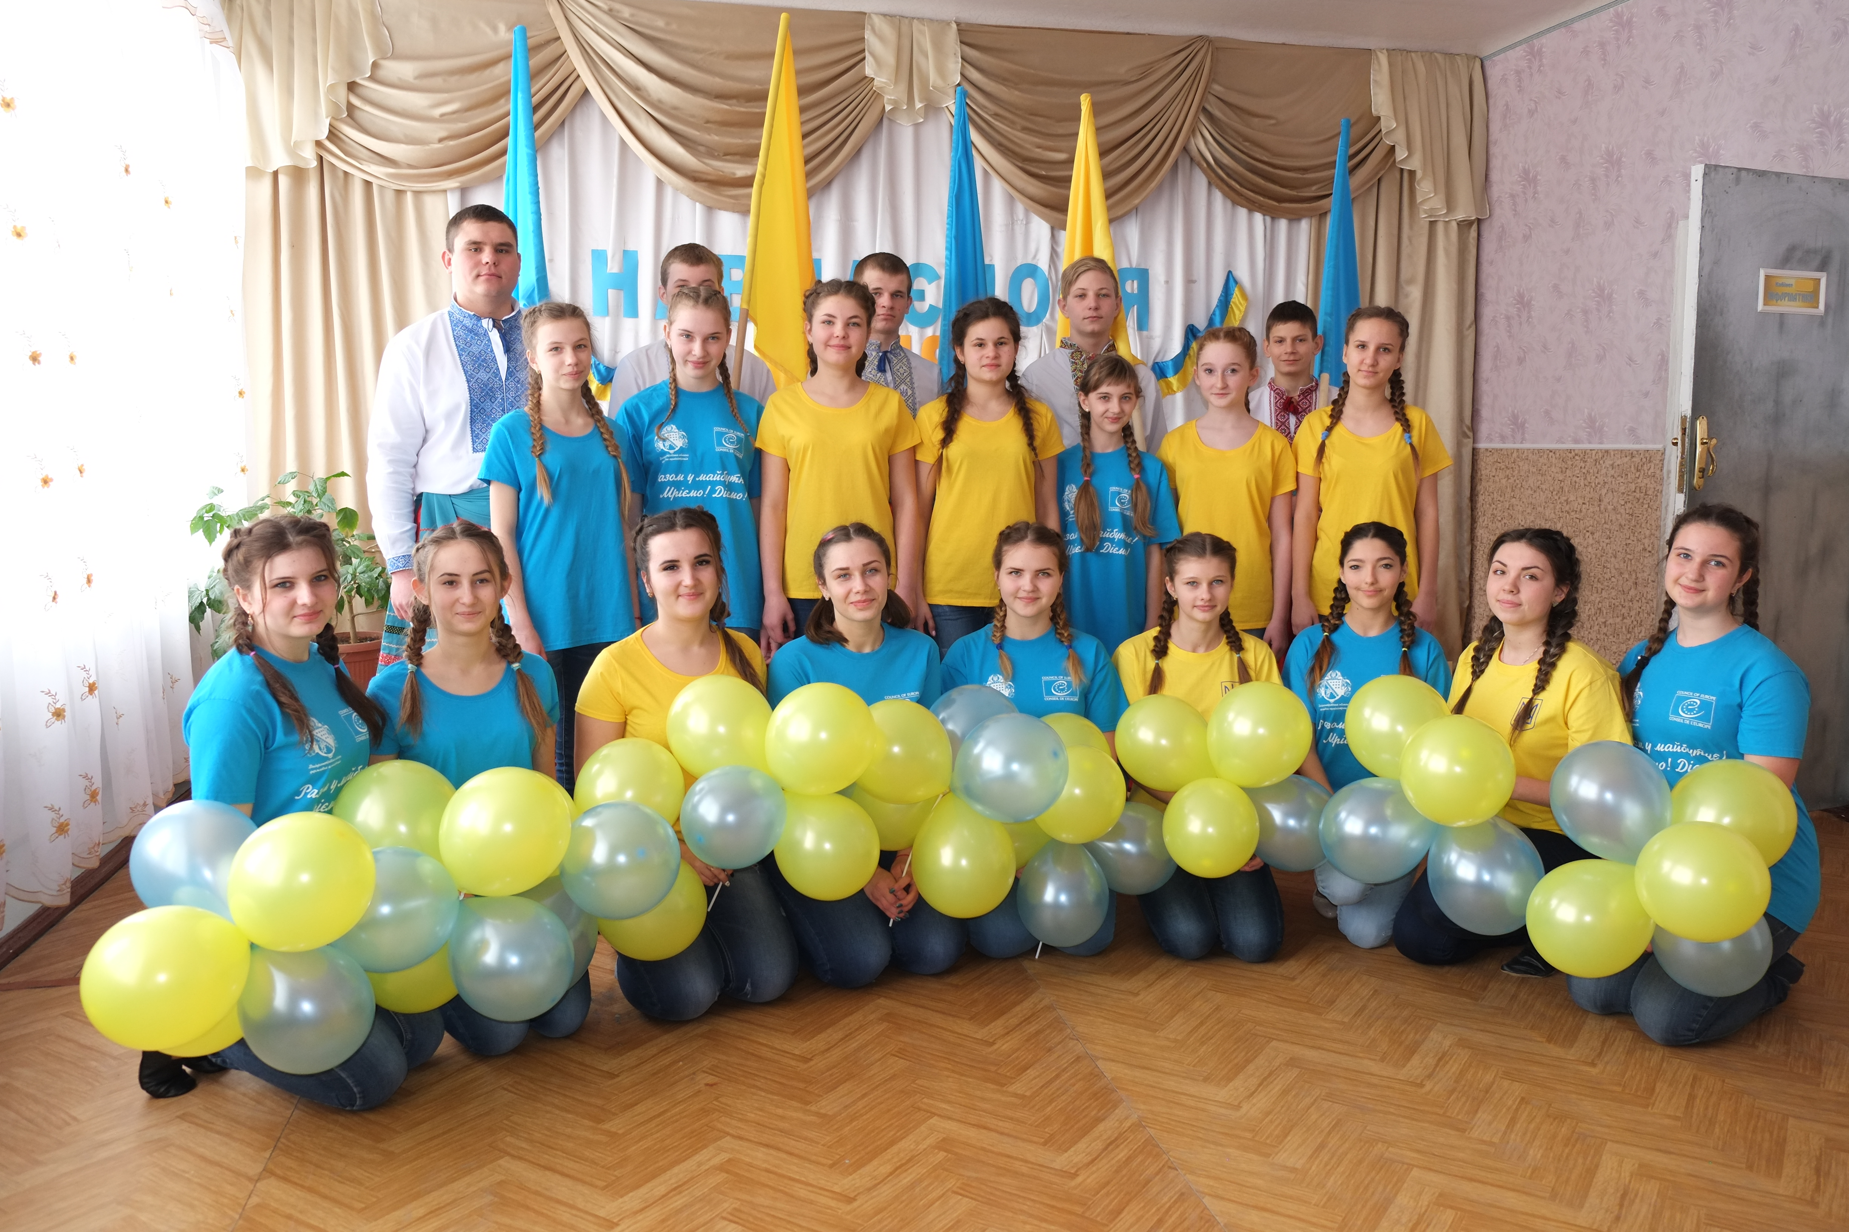
Модель національно-патріотичного виховання
КЗО «Райпільська ЗШ І-ІІІ ступенів» МСР»
Громадянсько
-патріотичне
Військово
-патріотичне
Духовно
-моральне
Виховувати повагу до Конституції,
Законів України, державної символіки,
Сприяти набуттю патріотичного досвіду
Формувати готовність до виконання
громадянського, конституційного обов ‘язків
Формувати мовленнєву культуру, толерантне ставлення
до інших народів, культур і традицій, культивувати
кращі риси українсько\ ментальності
Утверджувати гуманістичну моральність як основу
громадянського суспільства
Утверджувати патріотичні цінності та свідомість переконання,
повагу до культурно-історичного минулого України
Add Your Text
Цілі
Дні національної культури
Стріт-арти для героїв Майдану
Патріотичні флеш-моби
Експозиції, виставки
Акції
Ігри-репортажі, станційні ігри (квести)
Військово-спортивна гра «Сокіл» («Джура»)
Єдині уроки, урочисті лінійки
Форми, методи, прийоми

